Slide 1




SOMOS ARBUSTA |
LÓGICA DE PROGRAMACIÓN

Slide 2

INFO GENERAL |
Si queremos aprender a programar en cualquier lenguaje de programación, el primer paso es aprender la lógica de programación.
Cuando programamos dictamos acciones al computador para que este las realice.

Slide 3
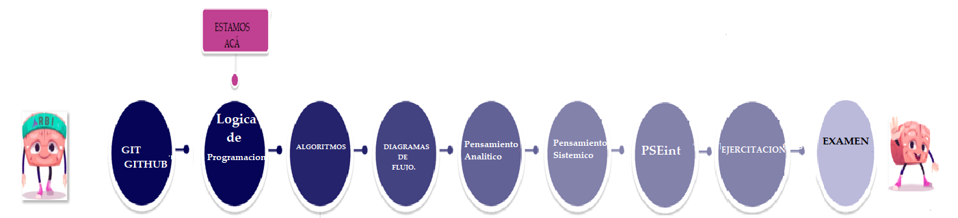

LÍNEA DE TIEMPO |

Slide 4





CONSEJOS|
FOCO: Internet tiene muchísima información, buscar sitios confiables y documentación oficial elegir un lenguaje (no elegir muchos al mismo tiempo) ir paso por paso. Podemos elegir un proyecto y aprender desarrollándolo
ACTITUD: Tenemos que tener la idea ¡PODEMOS! dejar de verlo Imposible, cuando aprendamos las reglas y practiquemos nos daremos cuenta

Slide 5
¿para qué sirve la programación?|
La programación es utilizada con 2 usos principales, el primero es poder manipular datos
Ejemplo: si tengo una lista de usuarios de una aplicación, con un lenguaje de programación puedo tomar cada elemento de esa lista, es de decir cada Usuario y mostrarlo en una página, esta es una manera de procesar datos.
Otra cosa que podemos hacer es tomar datos de números y sumarlos, o hacer operaciones.
El segundo uso, es poder darle instrucciones al hardware.
Ejemplo: podemos programar el hardware de nuestro pc para que se prenda la cámara de la computadora, controlar el teclado. Etc.

Slide 6

¿Qué es un algoritmo?|
Pasos para encontrar una solución a problemas simples o complejos.
Características de un algoritmo:
Preciso: paso a paso en un orden lógico.
Definido: todas las veces que pasemos por él da el mismo resultado.
Finito: tenemos un proceso de inicio y de cierre.
Los algoritmos los podemos representar de manera:
Gráfica: a través de diagramas de flujo.
No gráfica: se usa un lenguaje de programación, o de manera textual.
Metodología para crear un algoritmo:
Definir el problema: El para qué.
Analizar el problema: Analizar cada uno de los detalles que lo componen, que metodología se aplicara
Diseñar el algoritmo: Iniciamos a escribirlo, a marcar todos aquellos pasos necesarios.
Prueba de escritorio: Tenemos entradas de prueba, para las cuales tenemos salidas esperadas

Slide 7
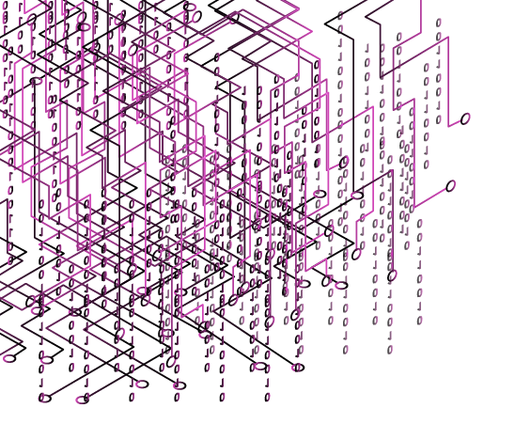


. ESQUEMA|
Para desarrollar tu lógica primero tenemos que conocer el esquema de la programación.
OPERACIONES: Son sencillamente operaciones matemáticas, (no te asustes) mayormente utilizaremos las operaciones básicas.
Ejemplo: En la programación si escribimos 2+2 el computador realizará el cálculo y nos dará la respuesta que será 4
2+2
pero si queremos manipular este resultado o la operación misma para poder reutilizarla posteriormente ¿Qué debemos hacer?
Asignarle un nombre, una variable para que pueda ser identificada y utilizada constantemente
let sumar = 2+2;
DAA
DIGITAL INTERACTION

Slide 8
. VARIABLES|
Como su nombre lo explica, son un objeto cuyo contenido Varia.
Ejemplo:
Jarra = Variable
Jugo = Contenido
let jarra = "Jugo de Naranja“
Por ejemplo, si pido el contenido de la variable jarra, el resultado será “Jugo de Naranja”
¿Qué valor nos devuelve si declaramos esto?
Sumar = Variable
2+2= Contenido
let sumar = 2+2;
DAA
DIGITAL INTERACTION

Slide 9
Identifica las variables según los requerimientos de negocio|
Es momento de identificar qué variables necesitarás para resolver las siguientes situaciones.
Cajero electrónico
Qué variables necesito para llevar a cabo el funcionamiento de un cajero automático en el cual solo realizaré la acción de sacar dinero en efectivo.
Usar un chat
Qué variables debo tener en cuenta para hablar con un amigo a través de una aplicación de mensajería instantánea, teniendo en cuenta que solo le puedo enviar mensajes si está conectado a la aplicación.
Pagar con tarjeta de crédito
Estás en la caja de un supermercado y necesitas realizar el pago de tus productos usando una tarjeta de crédito porque es el único medio de pago que reciben. ¿Qué variables necesitas?
Hablar por teléfono
Es momento de llamar a un amigo por teléfono, debes tener en cuenta varios puntos importantes: ¿Tienes teléfono? ¿Está tu amigo disponible? ¿Qué necesitas para realizar esta llamada?
DAA
DIGITAL INTERACTION

Slide 10
TIPOS DE DATOS|
Este contenido son TIPOS DE DATOS más comunes que Podemos guardar son:
(STRINGS = TEXTO)
En este caso guardamos el nombre un libro.
let libro = "La Potencia del Talento No Mirado";
Strings (texto) y concatenación
Yo soy una cadena de texto”.
Una cadena de texto es la unión de diferentes caracteres que funcionan como eslabones y al unirse forman una cadena o frase.
En el caso del ejemplo cada uno de los elementos de esta frase es un caracter, cada letra y cada espacio al ser concatenado nos da un sentido lógico de valor que al traducirlo es un string
Char: es un caracter.
String: es un conjunto de caracteres.

Slide 11
TIPOS DE DATOS|
(NUMBER = NUMERO)
Un número (Pueden ser entero o decimal)
let enteros = 2020;
let decimales = 1.9872;
Números y operaciones matemáticas básicas
Tipos de datos:
Int: los enteros son los que no tienen decimales como por ejemplo el 3, 5, 10, 12
Float: son lo contrario a los int más bien, tienen un número decimal como por ejemplo 2.4, 5.3…
Short: manejan 2 byes.
Long: manejan 8 bytes.
Operadores para operaciones matemáticas
(+) Para realizar sumas
(-) Para realizar restas
(*) Para realizar multiplicaciones
(/) Para realizar divisiones
💡💡Debemos tener cuidado con el tipo de dato y las operaciones porque podemos obtener resultados distintos. Debemos hacer una correcta conversión.

Slide 12
TIPOS DE DATOS|
(NUMBER = NUMERO)
Operaciones matemáticas compuestas: paréntesis y orden de evaluación
Las operaciones matemáticas compuestas son aquellas que contienen varias operaciones en una sola.
Para resolver este tipo de operaciones tenemos que tener en cuenta la jerarquía de las operaciones la cual sigue el siguiente orden de solución.
Paréntesis.
Potencias y raíces.
Multiplicación y división
Sumas y restas.

Slide 13
TIPOS DE DATOS|
BOOLEANS = BOOLEANOS
let libroDisponible = true;
True y false: booleanos y tablas de la verdad
Estos datos hacen referencia a lógica. Nos darán un resultado de verdadero o falso de acuerdo a su valor.
⠀
Los usaremos cuando vayamos a crear funciones, condiciones y estemos llevando nuestra lógica un escalón más arriba, pues son quienes definirán si algo está sucediendo o definitivamente no está pasando.
⠀
Tablas de verdad: Son las tablas que nos indican el resultado de acuerdo a la conexión que hagamos entre ellas.
Composición
Dado por dos proposiciones en este orden. Son cada uno de los valores que vamos a combinar para que nos den un resultado. El resultado será lo que la conectiva lógica defina entre cada uno de ellos.

Slide 14
TIPOS DE DATOS|
(ARRAY = ARREGLO / MATRIZ)
Una lista puede contener varios datos de diferente tipo
Pueden contener: strings, numbers, booleans u otro array
let fundadores = ["Paula Cardenau", "Emiliano Fazio”, Federico Seineldin",3, true, ["Otro Array"]]
Arrays y funciones sobre arrays
Qué son los arrays?
Son un conjunto de elementos del mismo tipo ordenados en fila.
Su primera posición (index) será siempre 0.
También puedes almacenar números, caracteres y strings.
Su tamaño puede variar.
Puedes ordenarlo de la forma que tú lo requieras.
Puedes recorrerlo. Es decir, podemos pasar uno a uno sobre cada una de sus posiciones y operarlas.
Puedes acceder a una posición específica.
También podemos guardar este tipo de dato que puede ser Verdadero (true) o Falso (false):

Slide 15
FUNCIONES|
Las funciones son muy importantes ya que aquí pondremos toda nuestra lógica de programación.
Son utilizadas para ingresemos datos, los procesemos y los saquemos, todo lo que entra va a salir, pero de una forma diferente.
Realizamos un conjunto de instrucciones que realizan tareas o calculan un valor, pero para que un procedimiento califique como función, debe tomar alguna entrada y devolver una salida donde hay alguna relación obvia entre la entrada y la salida. Para usar una función, debes definirla en algún lugar del ámbito desde el que deseas llamar
Por ejemplo: Podemos crear una función que se llame sumar en la que vamos a ingresar dos números (dos datos) y de resultado vamos a dar la suma
function sumar (a,b){
return a + b;
}
sumar (6+6); // 12
DAA
DIGITAL INTERACTION

Slide 16
CONDICIONALES|
Las «instrucciones condicionales» se usan para
realizar las diferentes acciones según una condición
If y Else: condicionales y comparaciones
para proteger tus algoritmos
Estructuras de control:
Herramientas sobre las cuales se
construye un algoritmo.
Nos ayudan a construir el flujo de nuestras tareas.
If/Else:
Si se cumple determinada condición se ejecuta
acción/código anidada en el if, si no es así
se ejecutará la anidada en el else.
Esta es muy usada para validar información
DAA
DIGITAL INTERACTION

Slide 17
CONDICIONALES|
If y Else:
Por ejemplo: Programar para verificar, si una persona es mayor de edad tenga autorización a ingresar el sitio, de lo contrario No
if (edad>=18){
autorizar ();
}else {
noAutorizar();
};
Podemos hacer más comparaciones, por ejemplo.
if (color === "verde") {
dibujarCirculo ();
}else if (color === "amarillo") {
dibujarCuadrado ();
}else {
dibujarTriangulo ();
}
DAA
DIGITAL INTERACTION

Slide 18
CONDICIONALES|
Switch y Case: condicionales en forma de casos
Qué es Switch y Case
Es una estructura de control, que nos permite evaluar múltiples casos que puede llegar a cumplir una variable y realizar una acción en esa situación.
Estructura del condicional switch.
DAA
DIGITAL INTERACTION

Slide 19
TIPOS DE DATOS|
CICLOS / BUCLES
¿Qué es un ciclo? While, For y Do While
¿Qué es un ciclo?
Es una estructura de control que ejecuta un bloque de instrucciones de manera repetida.
¿Cuándo utilizar un ciclo for, while o do while?
For: cuando sabes (o puedes saber) las veces repetirás el ciclo. Ejemplos: “5 veces”, “la cantidad de elementos que tiene un arreglo”.
While: Cuando no sabes las veces que se repetirá un ciclo. Ejemplos: “reintentar conectarme a una base de datos si falló al hacerlo”
Do While: Cuando no sabes las veces que se repetirá un ciclo y necesitas que se realice por lo menos una vez. Ejemplos: “Conectarme a la base de datos, si falló, repetir hasta que me pueda conectar”

Slide 20
Ejemplo bucle FOR|
Nos permiten procesar datos uno por uno especialmente en Arrays.
Por ejemplo: Si tenemos un array con lenguajes de programación y quiero imprimirlos en pantalla utilizamos el siguiente Bucle.
let lista = ["javascript","python","Java"];
for (let lenguaje of lista){
console.log(lenguaje);
}
//"javascript"
//"python"
//"Java"
Otro ejemplo: si tengo una lista de números y queremos sumarle 5 puedo hacerlo con un Bucle.
let lista = [10, 20, 30];
for (let numero of lista) {
console.log(numero+5);
}
// 15
// 25
// 35

Slide 21










Gracias
por participar
/arbustait
WWW.ARBUSTA.NET
Notes:
Agregar e mail al thank you

